Slide 1
POKROK V TRANSKRIPCI HISTORICKÝCH RUKOPISŮ Dušan Katuščák Lukáš Němec Vojtěch Říha

Slide 2
Úvod
Historické staré a vzácne tlače, strojopisy a hlavne rukopisy spravidla nie je možné uspokojivo transkribovať pomocou OCR
Prichádza na pomoc umelá inteligencia
V snahách sprístupniť historické písomné dedičstvo sa koncentruje pozornosť výskumníkov na transkripciu a strojové učenie s použitím konvolučných neurónových sietí
Ide o proces, v ktorom sa nasnímaný obrázok mení na text.

Slide 3
Cieľ prezentácie
Vysvetliť metodiku tvorby modelov transkripcie v platforme Transkribus
Informovať o výsledkoch projektu Študentskej grantovej súťaže na Slezskej univerzite v Opave (FPF, Oddelenie knihovníctva)
Prezentovať výsledky experimentov študentov

Slide 4
Prečo modely?
Modely slúžia na transkripciu historických textov
Využíva sa umelá inteligencia
Na vytvorenie modelu je potrebné stroj naučiť, čo má robiť
Učenie prebieha tak, že sa manuálne pripraví tréningový set (Train set) a validačný set (Validation set)
Strany textu je potrebné prepísať čo najpresnejšie do kvality GT (Ground Truth)
Spustí sa proces trénovania
Výsledkom trénovania je MODEL
Na základe čiastkových modelov je možné pripraviť univerzálne supermodely

Slide 5
Platforma Transkribus
Ako to funguje? Všetko je o učení umelej inteligencie!
Dokument 10 000 strán
Ground Truth (GT)
Cvičné strany (25-75 strán/5000-15000 slov - transkribovať: model/ručne
Trénovanie modelu: napr. 75 strán
Rozdelíme na: TRAIN SET a VALIDATION SET
TRAIN SET: napr. 65 strán
VALIDATION SET: napr. 10 strán
Spustíme učenie: napr. 250 cyklov (Výsledok je: CER/WER)
Model použijeme na automatickú transkripciu 925 strán
10 000 strán
65 | 10

Slide 6
Tvorba modelu automatického rozpoznávání bohemikálního rukopisného textu v platformě Transkribus
Notes:
Cizojazyčných modelů pro automatické rozpoznávání rukopisu existuje celá řada, ale širší zastoupení bohemikálních modelů zde chybí. Záměrem naši práce nebylo vytvořit nějaký univerzální model, ale přispět ke snaze vytvořit takový model, který by toho jednou byl schopen. Je dokázáno, že i s modelem s chybovosti kolem 7 % lze pracovat tak, abychom psanému textu porozuměli.

Slide 7
Tvorba modelu automatického rozpoznávání bohemikálního rukopisného textu v platformě Transkribus
Podmínky:
časové okno 18. – 20. století
žánrová diferenciace
různé rukopisné styly a autoři
regionální sounáležitost
Notes:
Při výběru vzorků jsem se snažil dodržet podmínky co největší univerzálnosti modelu. Proto je výběr autorů pestrý a dotýká se žánrově více oblasti. Důležité pro mě bylo, aby autoři byli příslušní do regionu ve které žiju a ke kterému mám určitou citovou vazbu.

Slide 8
Tvorba modelu automatického rozpoznávání bohemikálního rukopisného textu v platformě Transkribus
Josef Heřman Agapit Gallaš: 1756 – 1840; Hranice, Přerov (přírodní vědy, mytologie, národopis)
Otakar Jaroš: 1912 – 1943; Hranice (vojenství)
František Polášek: 1757 – 1824; Příbor (náboženské texty)
Notes:
Což se mi myslím povedlo, protože výběr je multižánrový a zároveň místně příslušný našemu regionu. Posuďte sami:
Josef Heřman Agapit Gallaš, původem z Hranic, byl přední moravský obrozenec, vojenský lékař, zakladatel hranické městské knihovny. Dále Otakar Jaroš, voják a válečný hrdina, byl studentem hranické vojenské akademie, a nakonec František Polášek, katolický kněz, který pro změnu působil ve městečku Příbor, které se nachází nedaleko mého bydliště.

Slide 9
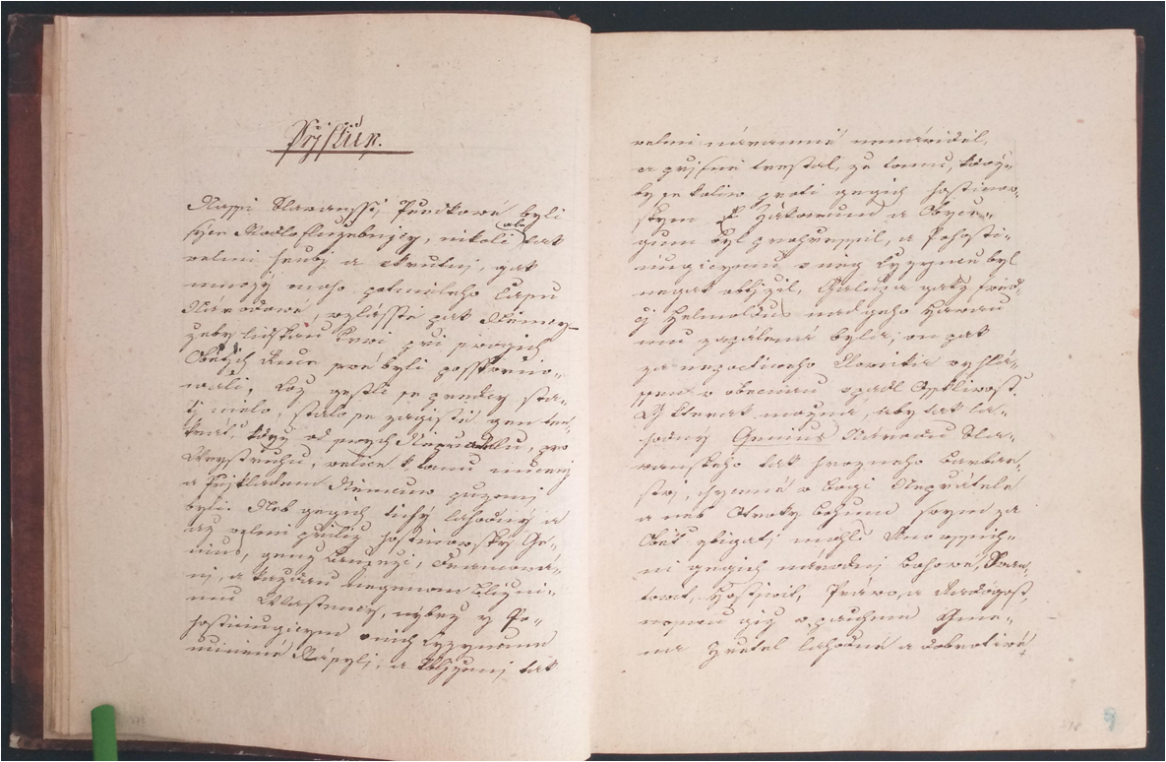
Mýtické povídky o bozích a bohyních moravských
Slovanů
Výzvy:
Špatná čitelnost původního textu.
Množství pravopisných chyb.
Blednutí atramentu.
Různé písařské styly.
Východisko:
Dílčí model s chybovostí 8,31 %
Agregovaný model s chybovostí 6,55 %, který odstranil řadu nejednoznačností.
Notes:
Začal jsem Gallašovým spisem Mytické povídky o bozích a bohyních moravských Slovanů. Digitalizát jsem získal z Moravského zemského archivu, kde jsme jej jeli s prof. Katuščákem někdy letos v dubnu nafotit pomocí ScanTentu. I když si myslím, že Manuskriptorium je výborný rezervoár materiálu pro vytvoření funkčního modelu, mým cílem bylo vytvořit model, jak se říká od a až po z, tzn. i s vytvořením digitalizátu, který poté uložíme do aplikace Transkribus Sites. Tento rukopis se vyznačuje špatnou čitelností a vyblednutím původního textu, tudíž bylo složitější naučit se číst dobový text. Ten byl navíc plný gramatických chyb, které jsou pro Gallašovy rukopisy typické.

Slide 10
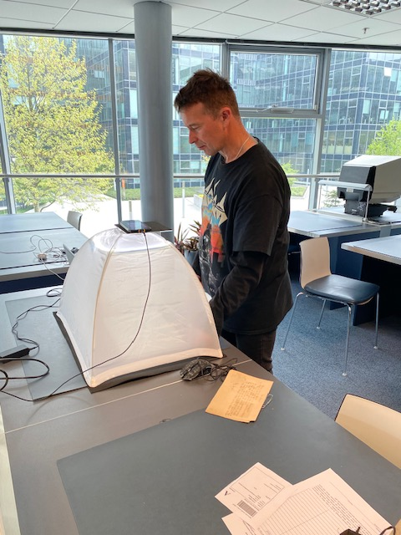
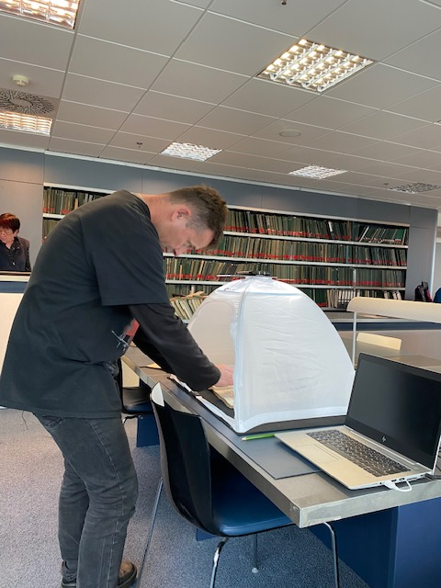
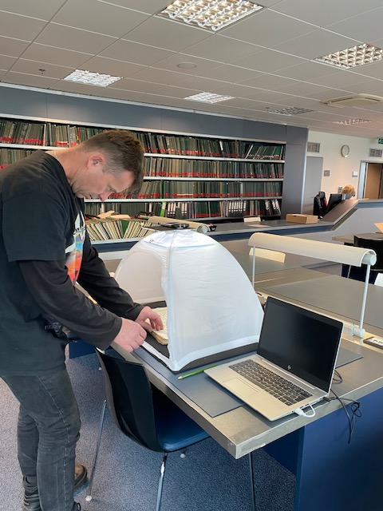
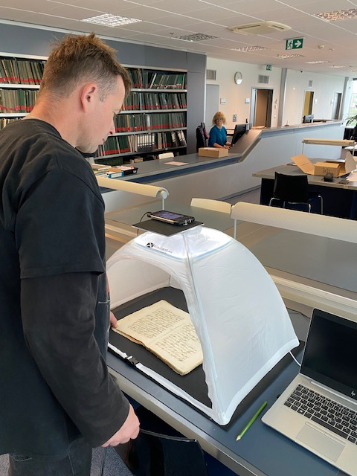
Mýtické povídky o bozích a bohyních moravských
Slovanů
Zachraňujeme historické kulturní dědictví
Notes:
Zde je na ukázku pár záběrů na kterých můžete vidět v akci autora práce a zařízení ScanTent. Při pořizování digitalizátu vše fungovalo dokonale, zařízení byla hezky synchronizována a nebylo třeba žádného zásahu zvenčí.

Slide 11
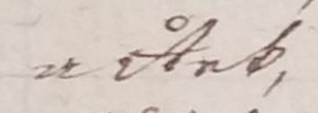
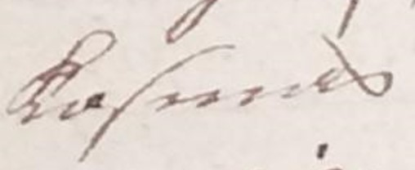
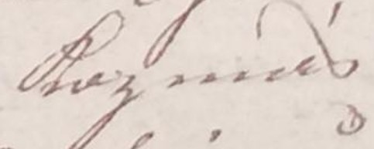
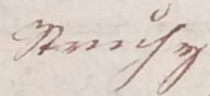
Mýtické povídky o bozích a bohyních moravských
Slovanů
a Řek,
Kosmás
Kozmás
Nymfám
s nimi
s Řekami
srownáwali ,
Strúhy
Notes:
Zde pouze pro ilustraci několik vzorků Gallašova rukopisu, kde jsou signifikantně vidět rozdíly v psaní grafémů a místní blednutí atramentu spolu s celkovou nevýraznosti textu. Myslím si, že tyto skutečnosti zásadně ovlivnily nemožnost dosáhnout v trénování modelu lepších výsledků.

Slide 12
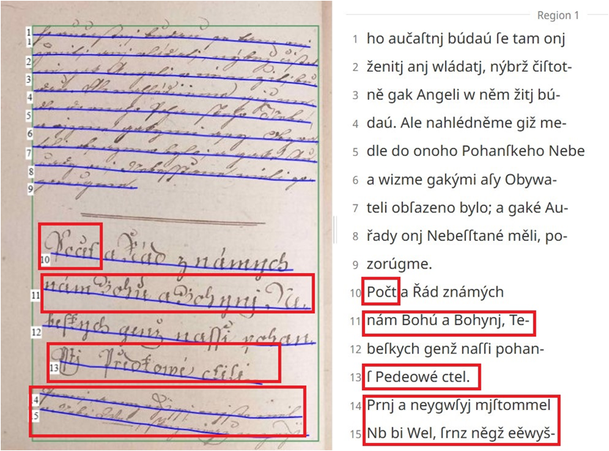
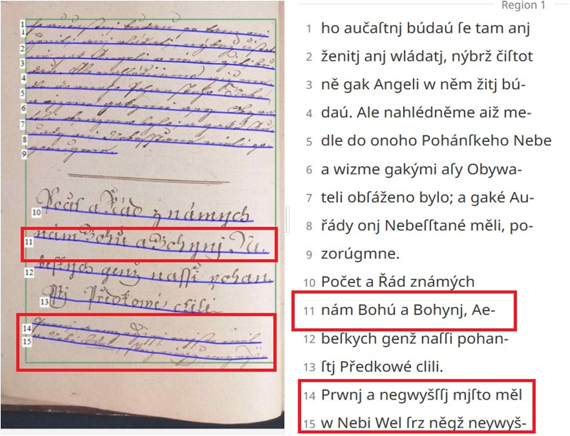
Mýtické povídky o bozích a bohyních moravských
Slovanů
Model Mystic Absolut s chybovostí 8,31 %
Agregovaný model s chybovostí 6,55 %
Notes:
Model jsem vytvořil na základě 120 stránek GT a dosáhl jsem chybovosti 8,3 % na ověřovací sadě. Bohužel lepší výsledek i přes maximální snahu nebyl možný z důvodů uvedených výše. Při použití agregovaného modelu Finale 2.0 se chybovost rozpoznaného textu ještě snížila, což bylo dle mého názoru způsobeno tím, že si celkově lépe poradil s méně frekventovanými grafémy, které mu „pomohly“ líp rozpoznat další dílčí modely, které byly jeho součásti.

Slide 13
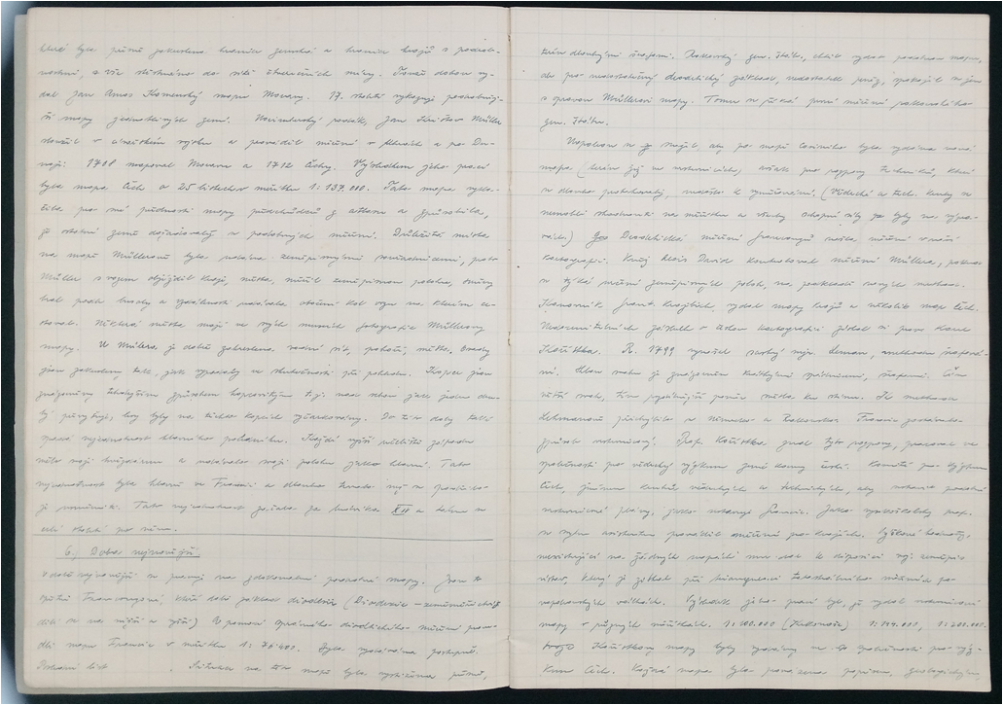
Otakar Jaroš: Nauka o terénu (školní sešit)
Výzvy:
Drobné písmo.
Špatně čitelné.
Degradace papíru.
Dílčí vybledlost psaného textu.
ČTVEREČKOVANÝ PAPÍR.
Notes:
U tohoto rukopisu je patrné drobné, hůře čitelné písmo, psané místy obyčejnou tužkou. V kombinaci s čtverečkovaným papírem představovalo skutečnou výzvu.
První pokus o model byl učiněn na 51 stranách Ground Truth. Tento model s chybovosti 8,7 % jsem zamýšlel použít jako výchozí pomocný model při vytváření dalších Ground Truth stránek, kdy budu provádět jen dílčí korekci špatně detekovaných grafémů.

Slide 14
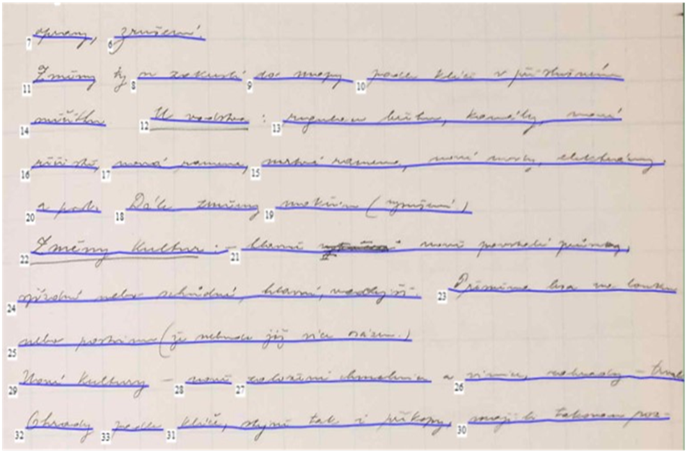
Otakar Jaroš: Nauka o terénu (školní sešit)
Výzvy:
Drobné písmo.
Špatně čitelné.
Degradace papíru.
Dílčí vybledlost psaného textu.
Chybná segmentace textu
ČTVEREČKOVANÝ PAPÍR.
Notes:
Bohužel, model se při rekognici textu choval značně nepředvídatelně, viz. obrázek. Jednotlivé slova rozpoznával solidně ale problém představovala chybná segmentace, když každé slovo detekoval na každé jedné základní textové lince. Pokoušel jsem se upravit parametry opětovným trénováním, kdy jsem měnil výšku textu a ručně určoval stránky pro ověřovací sadu, avšak vše s nulovým výsledkem. Řešením bylo vytvořit pomocný model pro rozpoznávaní textových linek.

Slide 15
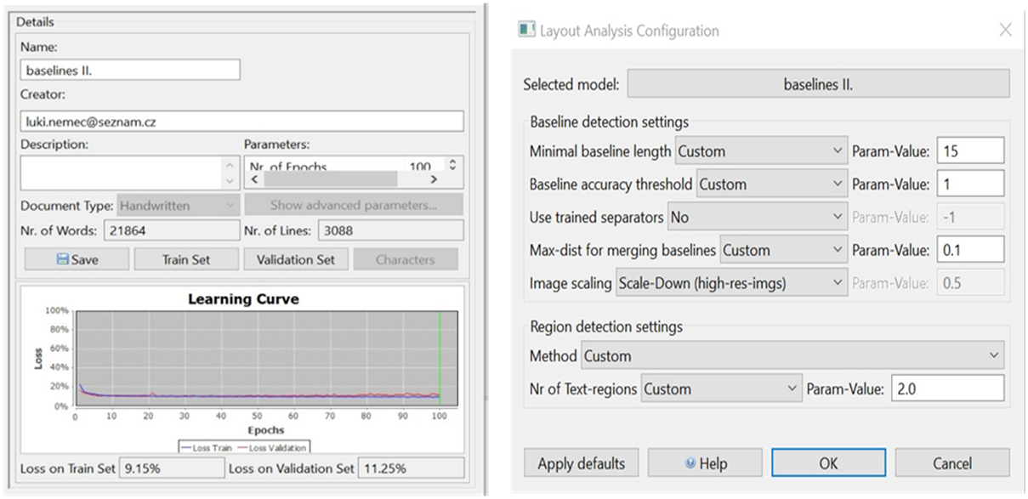
Otakar Jaroš: Nauka o terénu (školní sešit)
Východisko:
- Experiment s vytvořením modelu na segmentaci textových linek s uvedenými parametry.
Notes:
Ten jsme vyladili s prof. Katuščákem na odborném soustředění v Jazernici, kdy jsme experimentálně metodou pokus-omyl vytvořili model pro rozpoznávání textových linek s následujícími parametry.

Slide 16
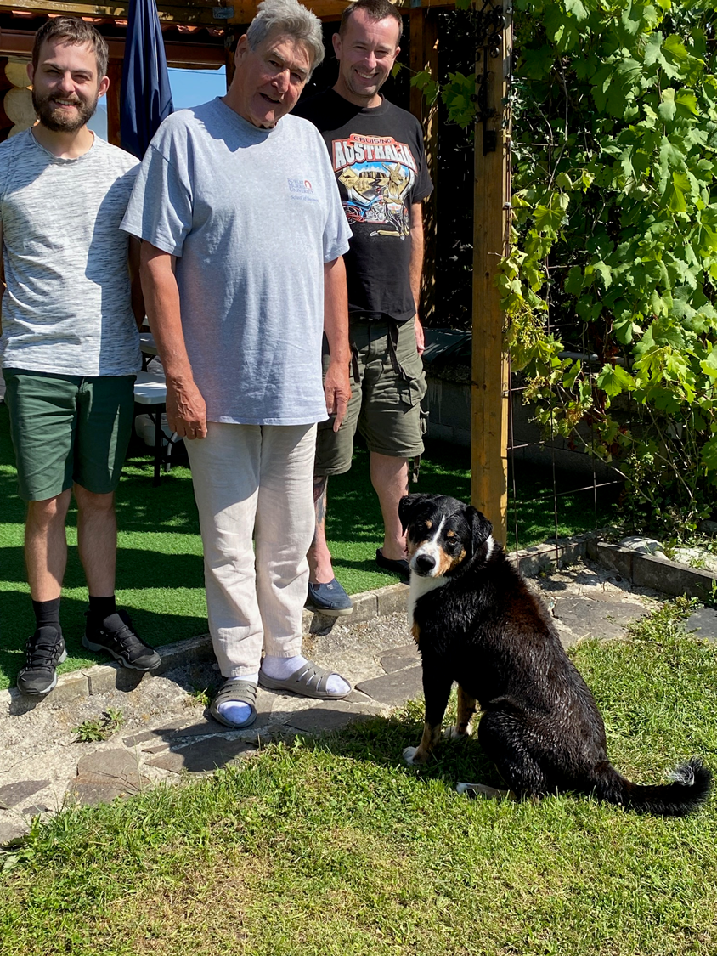
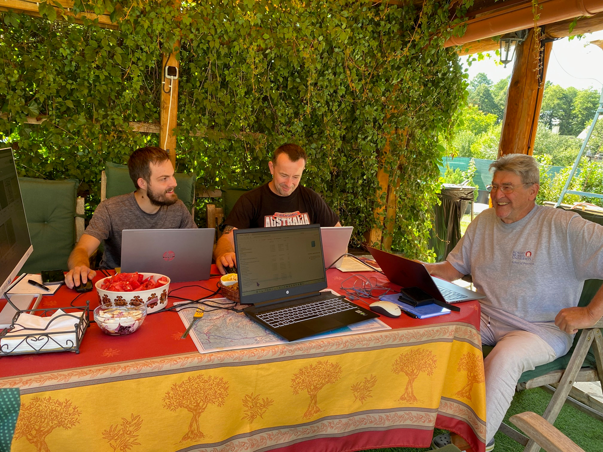
Otakar Jaroš: Nauka o terénu (školní sešit)
Odborné vědecké soustředění v Jazernici…víkendový pracovně oddechový pobyt účastníků projektu.
Notes:
Pár snímků z tvůrčího soustředění v Jazernici

Slide 17
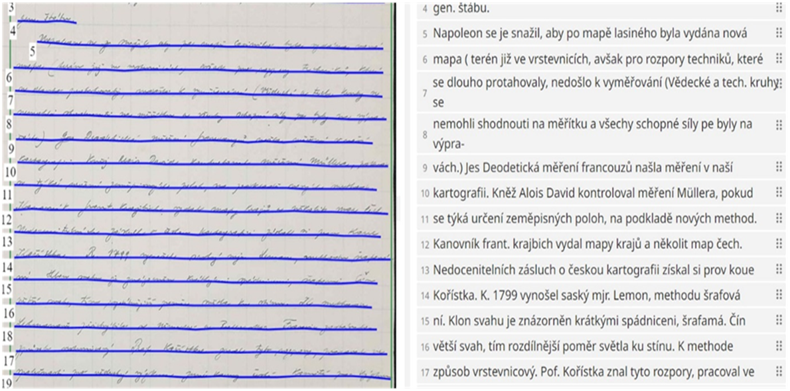
Otakar Jaroš: Nauka o terénu (školní sešit)
Ukázka experimentálního ověření naši hypotézy s potvrzením správnosti úsudku o nutnosti použití výchozího „pomocného“ modelu pro segmentaci textových linek v případě automatického rozpoznávání rukopisu na „čtverečkovaném“ podkladě.
Notes:
Model jsem aplikoval na zbývající stránky Jarošova rukopisu psaného na čtverečkovaném podkladě a přistoupil k vytváření dalších GT stránek s použitím „dočasného pracovního“ modelu s ruční korekci chybně rozpoznaných grafémů. Vytvořených 120 stran v kvalitě GT jsem použil pro tvorbu konečného dílčího modelu nazvaného Ota14, s chybovostí 7 %, což považuji po všech problémech za úspěch.
I když materiálu psaného na čtverečkovaném papíře jistě není mnoho, myslím si, že by bylo dobré toto řešení zavnímat jako jedno z možných východisek při řešení obdobného problému, který může v budoucnu nastat.

Slide 18
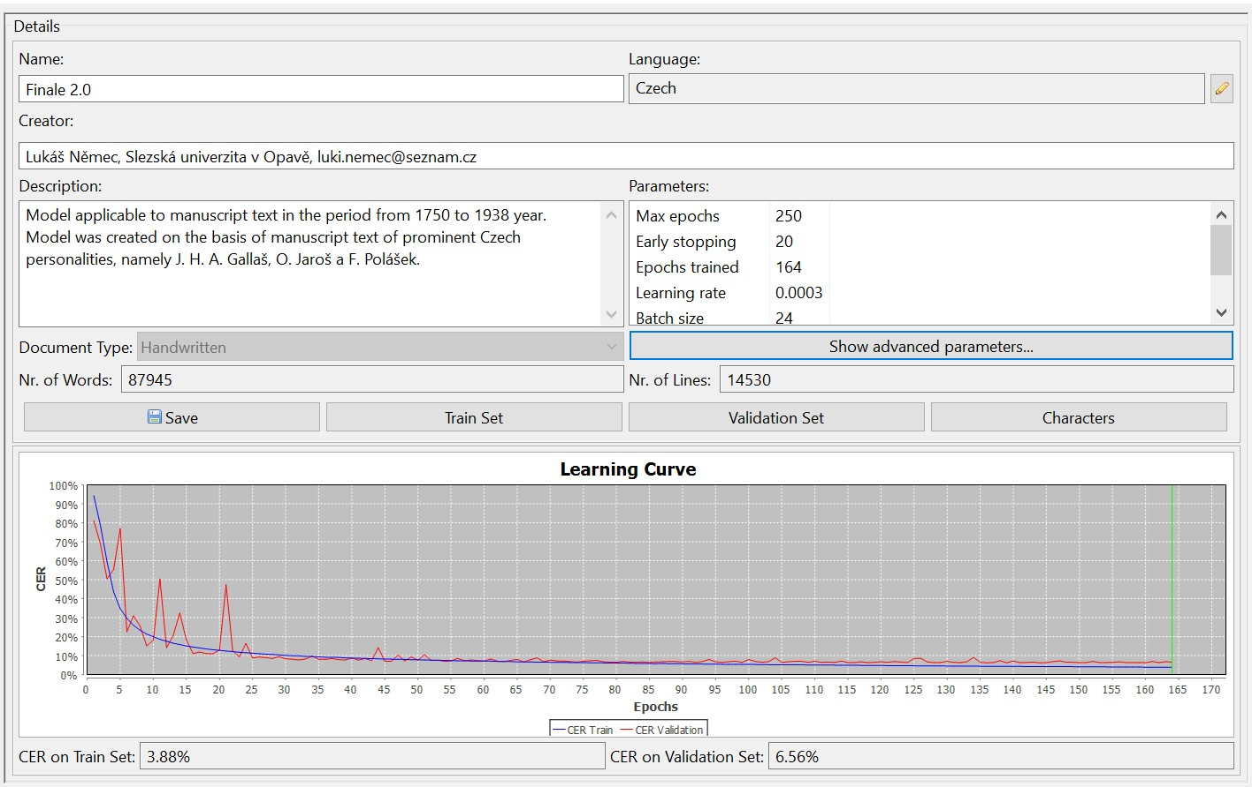
Agregovaný model Finale 2.0
Celkové parametry modelu
Doba trénování: 11 hod. 26 min.
Počet epoch: 164 (bylo nastaveno 250)
Počet stran v kvalitě GT: 514
Počet slov trénovací sady/ ověřovací sady: 87.945 / 10.808
Počet řádků trénovací sady / ověřovací sady: 14.530 / 1.785
Celková chybovost modelu: 6,56 %
Notes:
Zde jsou uvedeny parametry vytvořeného agregovaného modelu „Finale 2.0“, který je současně dílčím modelem agregovaného modelu „CZECH supermodel_SGS“ s chybovostí 5,8 % na ověřovací sadě.
Ten jsme vytvořili společně s kolegy ze Slezské univerzity v Opavě a myslím, že výsledky naši práce jsou znatelným přínosem do problematiky automatického rozpoznávání rukopisných textů východoslovanské provenience.

Slide 19
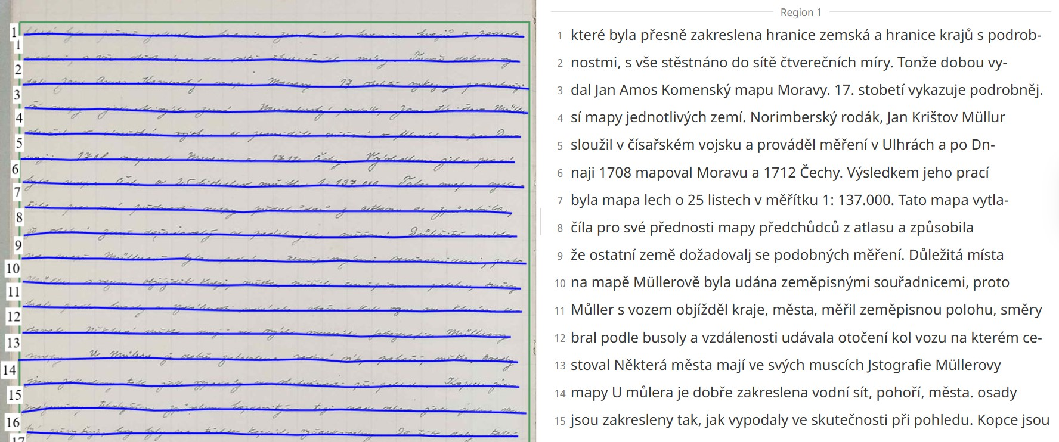
Otakar Jaroš: Nauka o terénu (školní sešit)
Ukázka použití modelu Finale 2.0
Notes:
Zde můžeme vidět aplikaci modelu Finale 2.0 na další stránky Jarošova rukopisu. Chybovost je opravdu nízká.

Slide 20
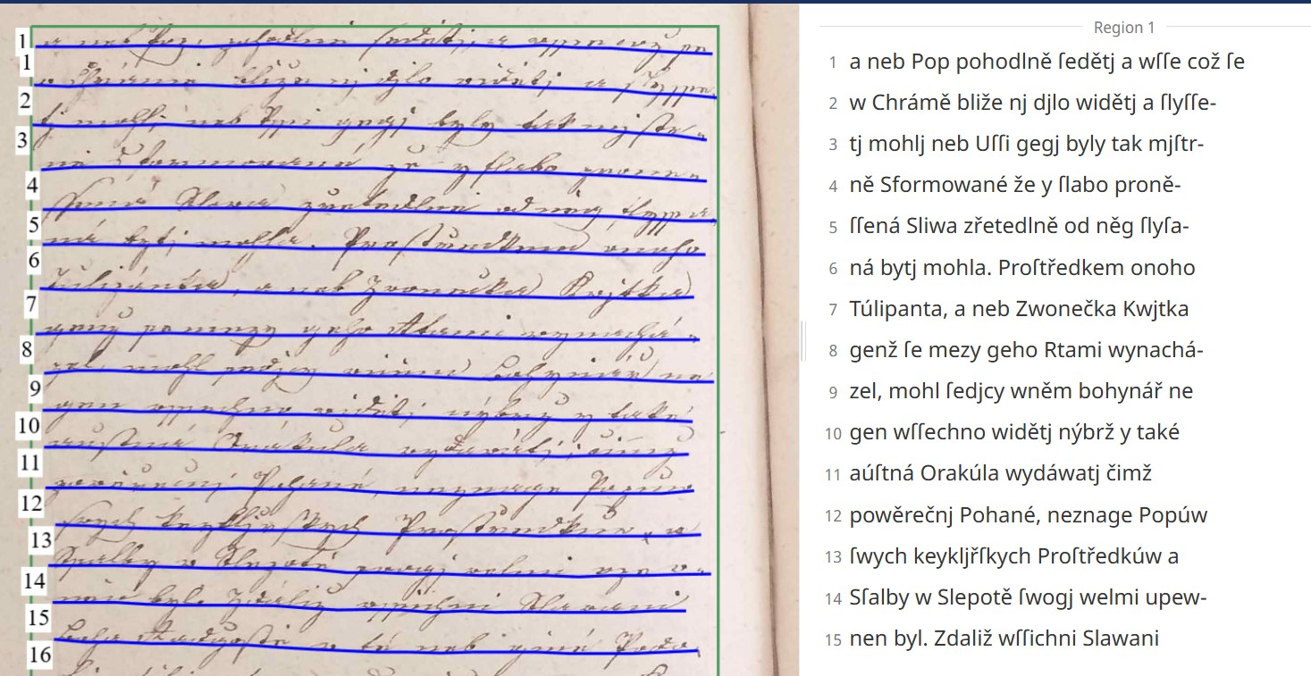
Josef Heřman Agapit Gallaš : Mystické povídky o bozích a bohyních
Ukázka použití modelu Finale 2.0
Notes:
Zde můžeme vidět aplikaci modelu Finale 2.0 na rukopis Josefa Gallaše. Opět s nízkou chybovostí a to i přes problematickou čitelnost textu.

Slide 21
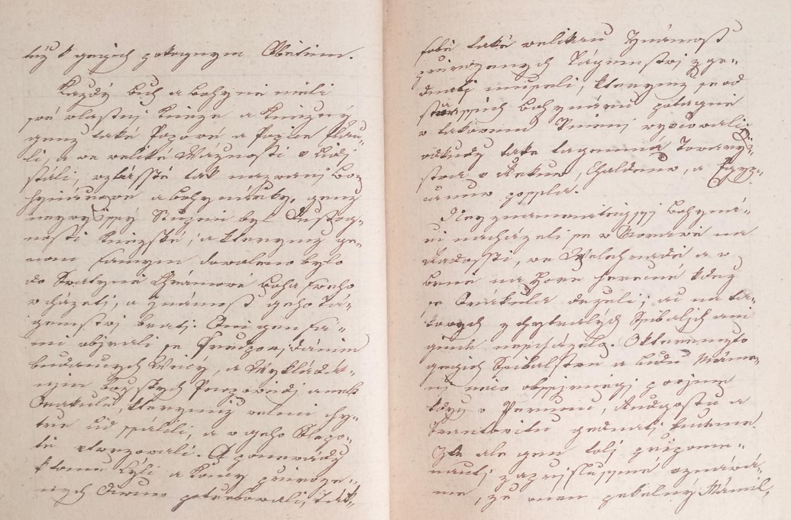
Agregovaný model Finale 2.0
Ukázky rukopisných vzorků:
Josef Heřman Agapit Gallaš
Mythické povídky o bozích a bohyních moravských Slovanů
Uloženo v:
MZA Brno, G 11, sign. 838, čeština, papír, rukopisná kniha, originál, vázáno v tvrdých, polokožených deskách, šířka 195 mm, výška 250 mm, stopy po pův. pag., starší fol. 125; stará sign.: Schr. 224, pův. 287, červ.
Notes:
Zde už jen pro ilustraci ukázka rukopisných vzorků, z kterých je model Finale 2.0 složený. Zde rukopis Josefa Gallaše, Mytické povídky o bozích a bohyních: můžeme si všimnout vybledlého písma, počínající degradaci papíru a vypadávání atramentu.
Na základě tohoto rukopisu byl vytvořen dílčí model Mystic Absolut (ID 210053), chybovost 8,3 %.

Slide 22
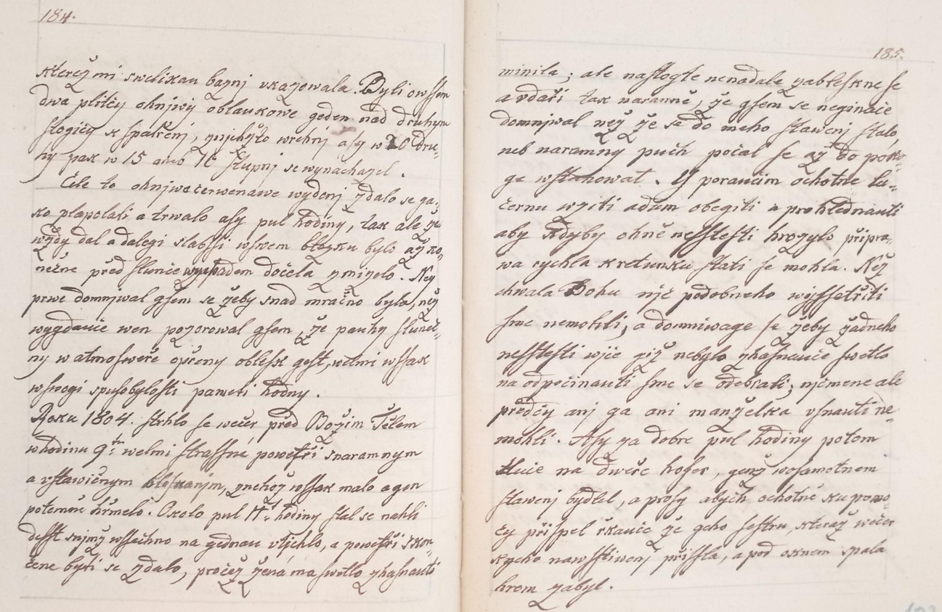
Agregovaný model Finale 2.0
Ukázky rukopisných vzorků:
Josef Heřman Agapit Gallaš
Fyzické památky města Hranice a okolí.
Uloženo v:
MZA Brno, G 11 Sbírka rukopisů Františkova muzea Brno, sign. 658, čeština, latina, papír, rukopisná kniha, originál, vázáno v tvrdých deskách, šířka 215 mm, výška 270 mm, pův. pag. 236, nová fol. 128; stará sign.: Schr. 223, pův. 288, červ.
Notes:
Opět Josef Gallaš, spis Fyzické památky města Hranic a okolí: vidíme prosvítání textu z protějších stránek a grafémy zasahující do spodních části textové osnovy. Tento nešvar jsem upravil drobnou změnou výšky základní linky. Na základě tohoto rukopisu byl vytvořen dílčí model Physical Absolut (ID 213213) s chybovostí 6 %.

Slide 23
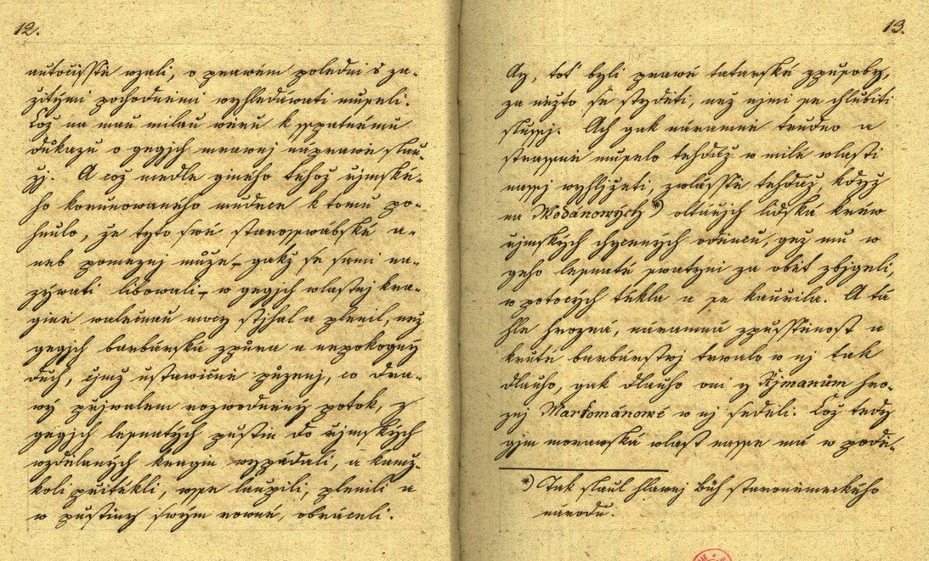
Agregovaný model Finale 2.0
Ukázky rukopisných vzorků:
Josef Heřman Agapit Gallaš
Walaši v kraji Přerovském
Uloženo v:
Knihovna Národního muzea, Praha, sign. II F 12, čeština, datace 1801-1840, codex, 228 stran, 12 obrazových příloh.; šířka 170 mm, výška 215 mm, digitalizovaný dokument, dostupný z:
https://www.manuscriptorium.com/apps/index.php?direct=record&pid=KNM-NMP II_F_12 1PU4RI1-cs
Notes:
A do třetice Josef Gallaš, spis Walaši v kraji přerovském: zajímavostí na tomto rukopisu je skutečnost, že i když je odlišný od předešlého, model vytvořený na jeho základě na tento typ písma velice dobře fungoval. Byly zde problémy s rozeznáváním diakritiky vyžadující ruční korekci, které však byly aplikací modelu Finale 2.0 eliminovány na minimum.
Na základě tohoto rukopisu byl vytvořen dílčí model Walachian Absolut (ID 211773), chybovost 5,1%.

Slide 24
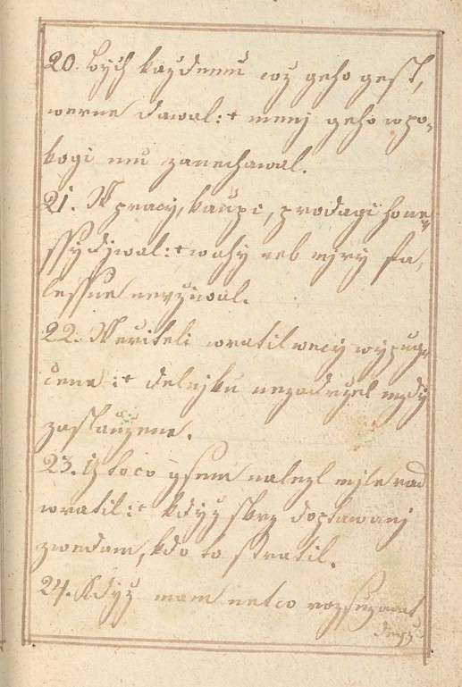
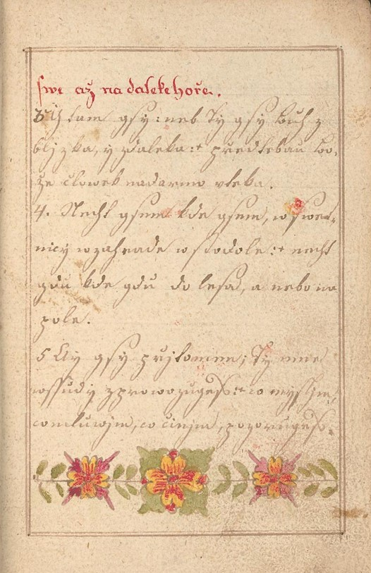
Agregovaný model Finale 2.0
Ukázky rukopisných vzorků:
František Polášek
Pravé poznání boha…
Uloženo v:
Sbírková knihovna Vlastivědného muzea v Olomouci, Sign. K-24073, dostupný z:
https://new.manuscriptorium.com/hub/catalog/default/detail/single/manuscriptorium%7CVMO-VMO K_24073 0U6ABL2-cs?lang=cs
Notes:
František Polášek: Pravé poznání boha: zde jsme se potýkali s třemi různými druhy písma, přičemž dva z nich byly v textu zastoupený v malé míře, což znamenalo místy špatnou detekci těchto grafémů při automatickém rozpoznávání textu. Problém byl vyřešen agregovaným modelem Finale 2.0, když podobný typ těchto neobvyklých grafémů obsahovaly jiné rukopisné vzorky v tomto modelu obsažené.
Vytvořený dílčí model Franz II. (ID 204714) měl chybovost 7,6 %.

Slide 25
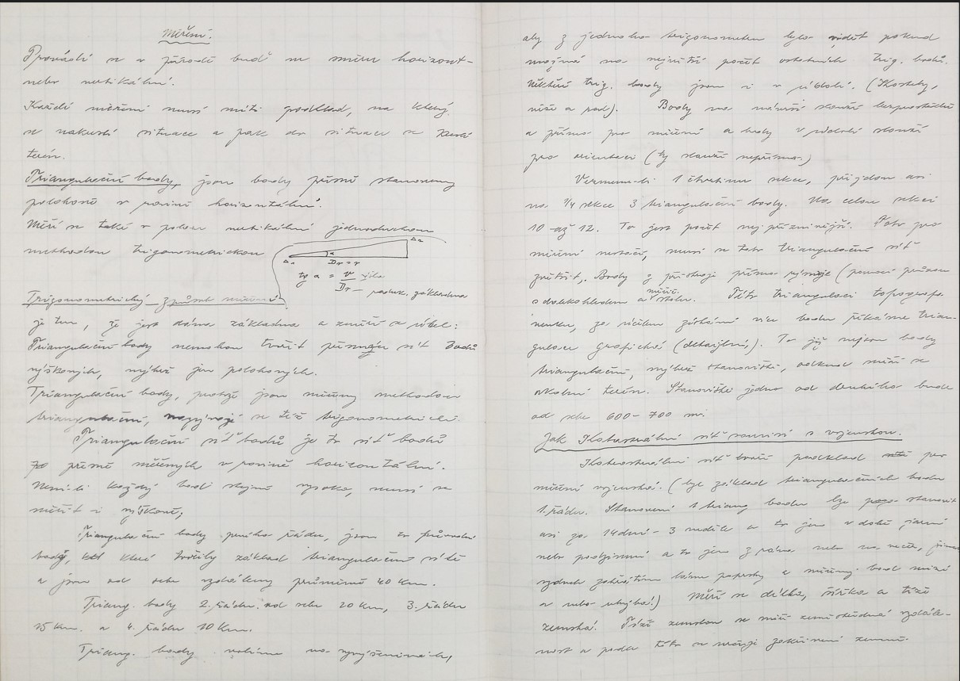
Agregovaný model Finale 2.0
Ukázky rukopisných vzorků:
Otakar Jaroš
Nauka o terénu, školní sešit, čtverečkovaný papír
Uloženo v:
Historická expozice 71. mech. praporu „Sibiřského“ v Hranicich. Zapůjčeno z pozůstalostní sbírky rodiny.
Digitalizát vytvořen s laskavým svolením kurátora muzea nrtm. Radima Cába.
Notes:
Dvojice rukopisných vzorků Otakara Jaroše.
Vytvořený dílčí model Ota 14 (ID 182965) měl chybovost 7,14 % na ověřovací sadě.

Slide 26
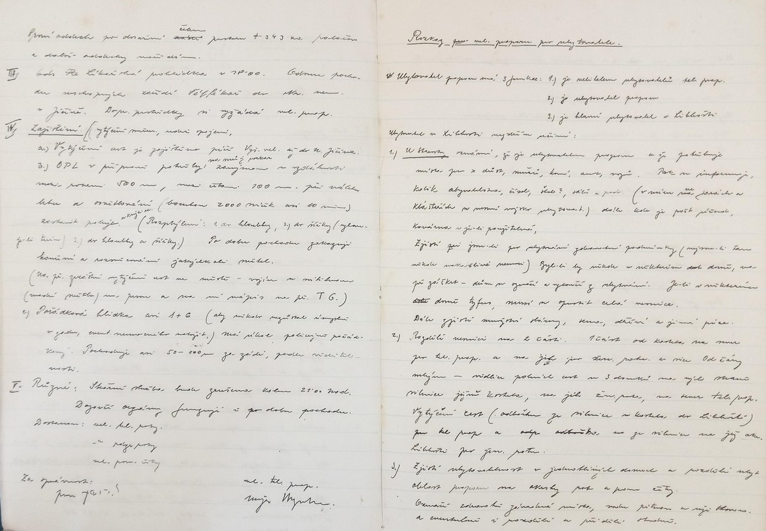
Agregovaný model Finale 2.0
Ukázky rukopisných vzorků:
Otakar Jaroš
Nauka o terénu, školní sešit, linkovaný papír
Uloženo v:
Historická expozice 71. mech. praporu „Sibiřského“ v Hranicich. Zapůjčeno z pozůstalostní sbírky rodiny.
Digitalizát vytvořen s laskavým svolením kurátora muzea nrtm. Radima Cába.

Slide 27
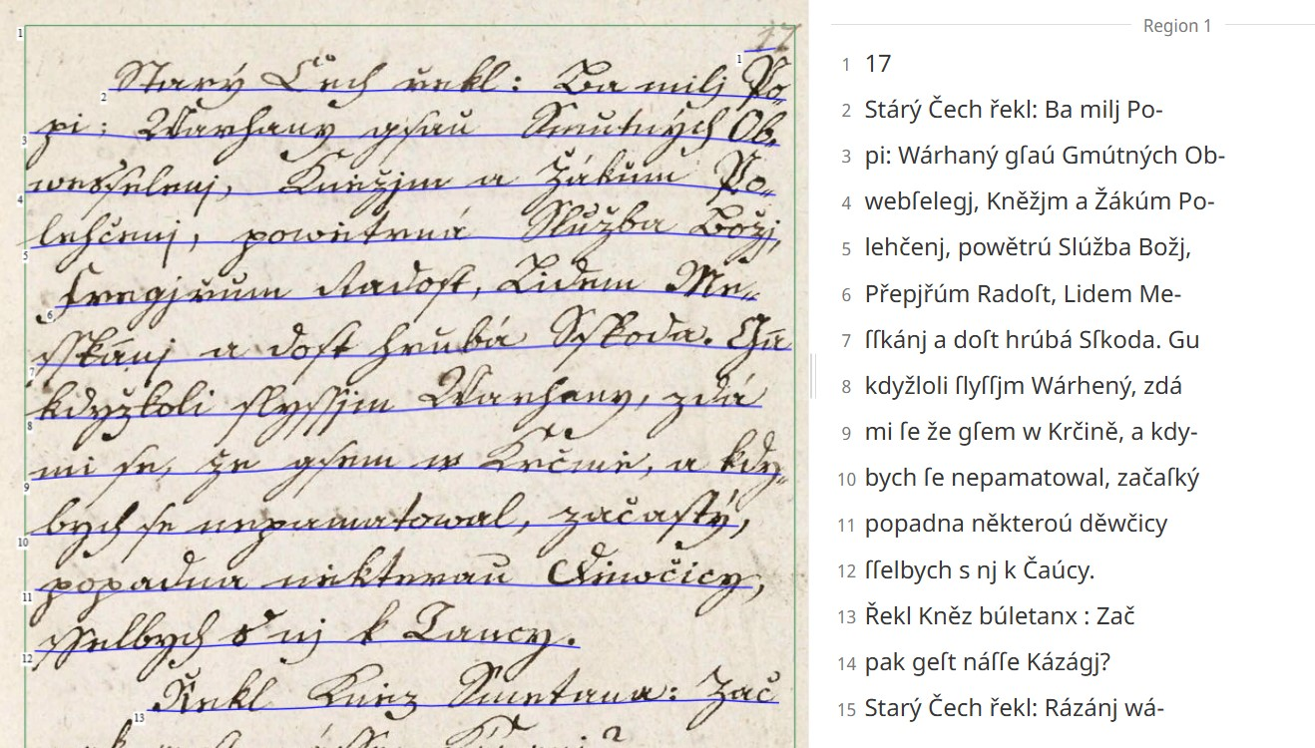
Agregovaný model Finale 2.0
Ukázka použití modelu na textu, který nebyl trénován
Zdroj:
Rozličné písně starožitné
Uloženo v:
Moravská zemská knihovna v Brně
RKP-0048.022; Rkp 59
Notes:
A na závěr ukázka schopnosti modelu Finale 2.0 na úplně neznámém rukopise náhodně vybraném z rezervoáru Manuskriptoria.
Je vidět, že model si s jemu neznámým rukopise poradil velice dobře.
Děkuji za pozornost a předávám slovo.

Slide 28
Automatická transkripce pomocí Platformy Transkribus Vojtěch Říha
Notes:
Také já přeji dobrý den, děkuji za předání slova.
Přejdeme nyní k další části projektu, jímž je můj model Agreg-8.

Slide 29
Model Agreg-8
Notes:
Zastavíme se nejprve u cílů, které byly stanoveny před tvorbou vlastního HTR modelu a představíme si jednotlivé sbírky v něm zahrnuté.

Slide 30
Model Agreg-8
Společné rysy dokumentů
Století 18.-19. století
Tematika modliteb a katolických písní
Podobnost písma – cílem je postupně rozšiřovat data pro dosažení větší rozmanitosti znaků
Licence Creative Commons (BY-NC-SA)
Notes:
Mým cílem bylo získat sadu podobných dokumentů, které by se v určitých rysech podobaly, jednak ve století, tj. 18-19. století, jednak v tematice: Všechny dokumenty, kterým se prozatím v transkripci věnuji, se týkají práce modliteb a písní z katolického prostředí té doby. Tím nejdůležitějším aspektem pro výběr dokumentů pro mne však byla podobnost písma.
Vydal jsem se trochu odlišnou cestou než můj kolega a volil jsem dokumenty, které na sobě vzájemně stavěly pomocí oné podobnosti. Tzn. neměl jsem dva zcela odlišné dokumenty, avšak začal jsem jedním dokumentem, jádrem, na které jsem postupně nabaloval další a další data, tzn. další rukopisy jiných autorů, které tak činí model robustnějším v oblasti konkrétního rukopisného stylu, který následně uvidíme.
Všechny dokumenty jsou dostupné pomocí projektu Manuskriptorium.

Slide 31
Model Agreg-8
HTR model kombinující 5 rukopisných dokumentů
Česká modlitební kniha
Cesta Svatocellenská
Radostná cesta
Modlitby, písně a litanie
Modlitební knížka
Notes:
Zde je všech pět použitých rukopisných sbírek, následně si je blíže představíme.

Slide 32
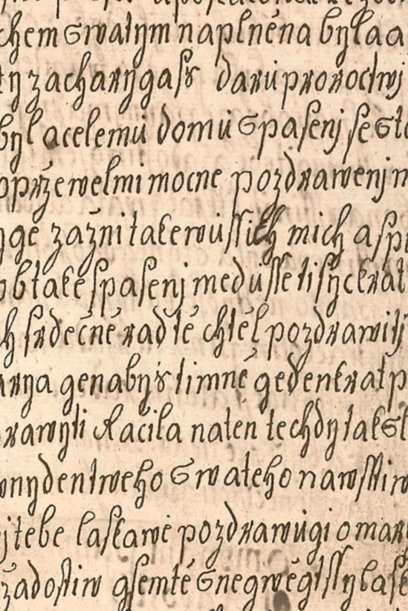
1 . Česká modlitební kniha
Datace: 1733-1766
Instituce: Muzeum Jindřichohradecka
Signatura : RK 071
Rozměry: 14 cm x 10,5 cm
Problematika zasahování do sousedících řádků
Notes:
Česká modlitební kniha
Máme zde některé základní údaje, ale zastavíme se především u poznatků ze samotné transkripce.

Slide 33
1 . Česká modlitební kniha
Datace: 1733-1766
Instituce: Muzeum Jindřichohradecka
Signatura : RK 071
Rozměry: 14 cm x 10,5 cm
Problematika zasahování do sousedících řádků
Notes:
Tento rukopis byl první i pro svou čitelnost. Avšak postupem času se rukopis ukázal být problematický hned z několika důvodů:
zasahování písmen do okolních řádků (dole - g, y, z, nahoře – s, b, l, apod.)
absence jasných mezer mezi slovy (což dělalo při automatické transkripci zprvu problém)

Slide 34
2 . Cesta Svatocellenská
Datace: 1733-1766
Instituce: Muzeum Jindřichohradecka
Signatura : RK 037
Rozměry : 18 cm x 11,5 cm
Problematika podobnosti i/y
Používání obrovských iniciál (segm.)
Notes:
Cesta Svatocellenská
Stejně jako předchozí rukopis je tento uložen v Muzeu Jindřichohradecka
Rukopis je také poměrně čitelný, problém byl především s grafémy i/y.

Slide 35
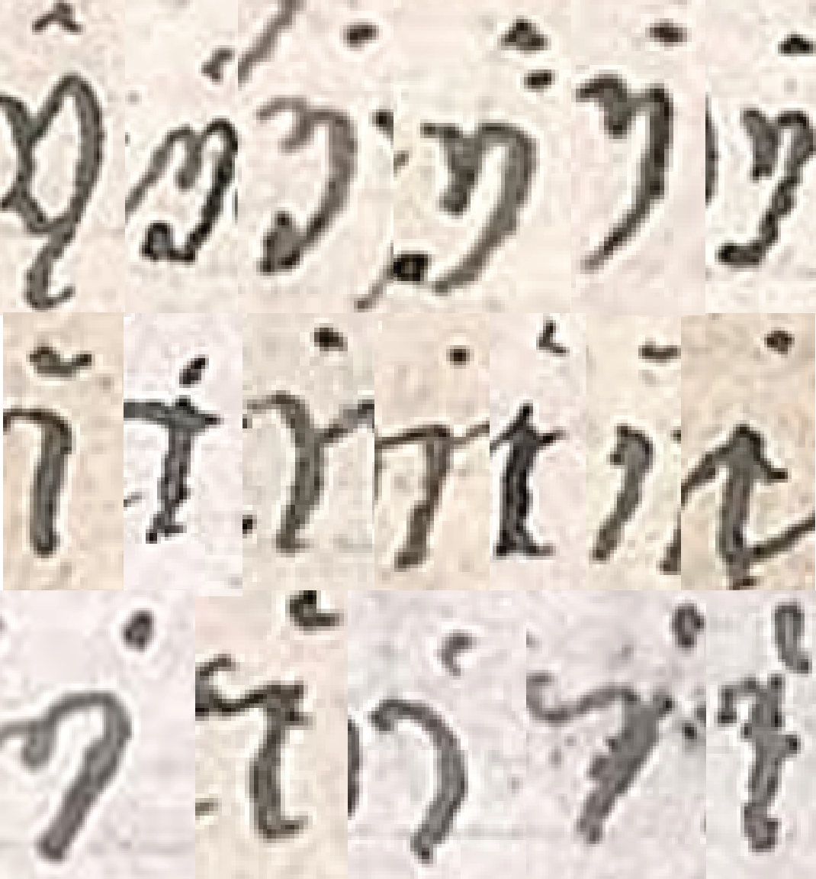
2 . Cesta Svatocellenská
Datace: 1733-1766
Instituce: Muzeum Jindřichohradecka
Signatura : RK 037
Rozměry : 18 cm x 11,5 cm
Problematika podobnosti i/y
Používání obrovských iniciál (segm.)
Notes:
řádek varianty ypsilonu
Řádek pak varianty měkkého i
Poslední řádek ukazuje takové „hybridy“, se kterými měl nejprve nejen HTR model problém. (ale také já sám při přepisu → nakonec se podařilo model vytrénovat)

Slide 36
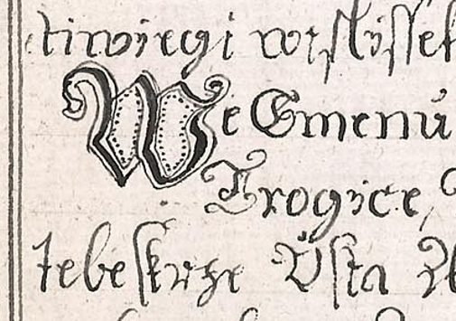
2 . Cesta Svatocellenská
Datace: 1733-1766
Instituce: Muzeum Jindřichohradecka
Signatura : RK 037
Rozměry : 18 cm x 11,5 cm
Problematika podobnosti i/y
Používání obrovských iniciál (segm.)
Notes:
Dále se v tomto rukopise často objevovaly iniciály, které byly na druhou stranu výzvou po segmentační stránce.

Slide 37
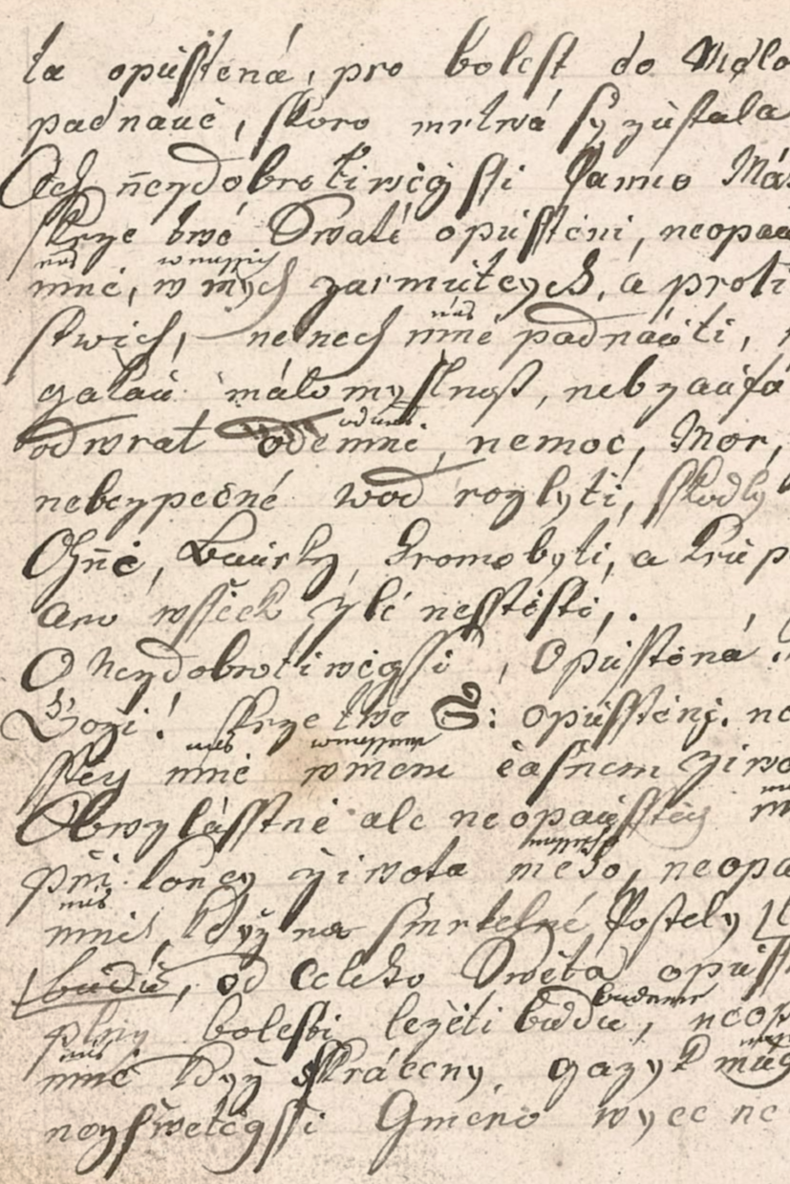
3. Radostná cesta
Datace: 1829-1884
Instituce: Moravské zemské muzeum
Signatura : ST 2272
Rozměry: 19,5 cm x 16,5 cm
Různost při psaní diakritiky
Notes:
Radostná cesta
Dokument je uložen v Moravském zemském muzeu.
S přibývajícími rukopisy jsem se začal zabývat rozmanitostí psaní diakritiky.

Slide 38
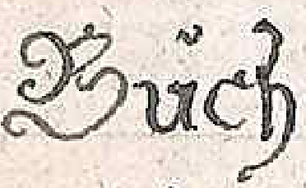
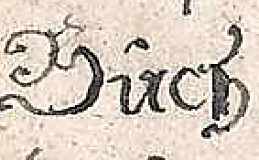
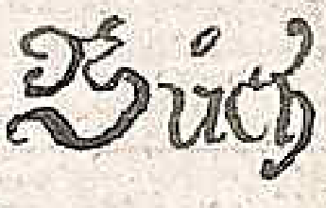
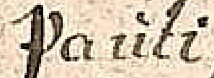
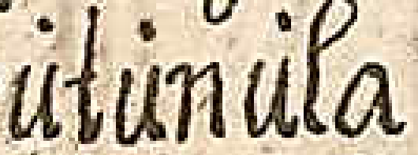
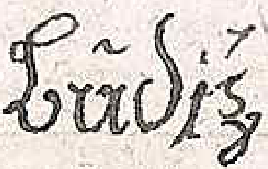
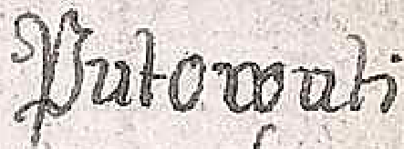
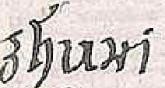
3. Radostná cesta
Datace: 1829-1884
Instituce: Moravské zemské muzeum
Signatura : ST 2272
Rozměry: 19,5 cm x 16,5 cm
Různost při psaní diakritiky
Notes:
Zde vidíme různé způsoby zápisu písmene „u“
Někde háček, kroužek, čárka, tečka, půlměsíc, vlnka, stříška
Někde chybí diakritika, ačkoli by dle dnešní gramatiky z hlediska kvantity slovo vyžadovalo kroužek

Slide 39
4 . Modlitby, písně a litanie
Datace: okolo roku 1826
Instituce: Moravské zemské muzeum
Signatura: ST 2193
Rozměry: 22 cm x 18 cm
Různé druhy písma v jednom dokumentu (unclear tag)
Notes:
Modlitby, písně a litanie obsahovaly dva typy písma (což lze vidět obrázku).
Jedno velice čitelné, druhé méně úhledné.
Na určitých místech byl navíc papír poškozený a inkoust vyblednutý. → Některá slova bylo nutné pro lepší výsledky modelu označit tagem UNCLEAR

Slide 40
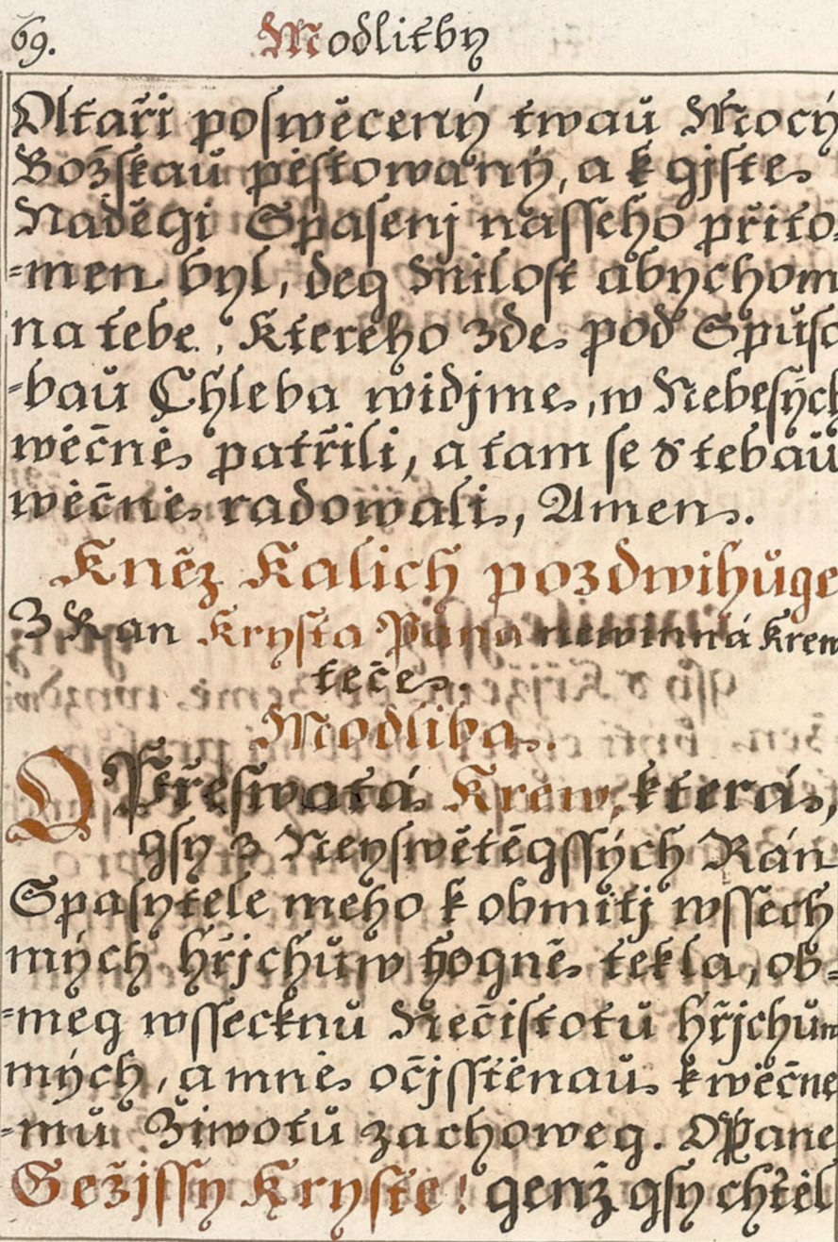
5 . Modlitební knížka
Datace: 1700-1750
Instituce: Muzeum Jindřichohradecka
Signatura: RK 087
Rozměry: 22 cm x 16 cm
Průsvitnost textu protilehlých stran
Notes:
U posledního dokumentu, jak napovídá obrázek, byl problém průsvitností textu protilehlých stran
Tato strana je ještě poměrně čitelná
Jiné strany však nemohly být do modelu zahrnuté z důvodu znatelného prosáknutí inkoustu.

Slide 41
Model Agreg-8
Počet trénovacích cyklů: 250
Délka trénování: 21h 37m
Celkový počet slov: 45998
Trénovací sada: 42842
Validační sada: 3156
Počet stran GT: 454
Výška řádku: 140 px
Notes:
Nyní již k samotnému modelu AGREG-8
Zde vidíme základní údaje:
Byl vytrénován na 250 epochách
Délka tréningu necelý den
Počet slov bez dvou 46 tisíc
Počet stran v kvalitě GT (tedy základní pravda) je 454 (stran)
Výška řádku upravena na 140px (k tomu se ještě dále dostaneme)

Slide 42
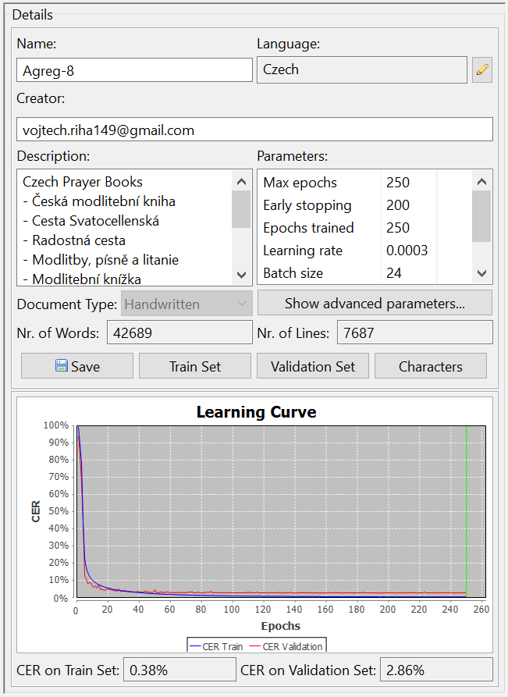
Model Agreg-8
Výsledek
CER na trénovací sadě: 0,38%
CER na validační sadě: 2,86%
nejlepší epocha CER: 2,60%
nejlepší epocha WER: 16,57%
Notes:
Nyní výsledky modelu:
Jsou více než uspokojivé
Chybovost znaků na trénovací sadě je méně než 0,4%
Chybovost znaků na validační sadě se podařilo snížit na pouhých 2,86%, přičemž nejlepší trénovací cyklus dosáhl 2,6%
Pro jistotu doplním vysvětlení pojmů:
CER znamená chybovost znaků (což znamená, že u tohoto bylo při tréningu více než 97 znaků ze 100 přepsáno správně.
WER je poté chybovost slov, nejlepší epocha zde dosáhla téměř 16,5%

Slide 43
Model Agreg-8
Notes:
Na tomto obrázku je okno modelu v softwaru Transkribus
Můžeme zde vidět graf křivky učení…
Dobrou zprávou bylo, že již v úvodních deseti epochách chybovost klesala pod 10%

Slide 44
Korekce výšky řádku u modelu ČMK-70
Notes:
Stručně se zastavím u korekce výšky řádku. Na dílčím modelu jsem zkoumal vliv nastavení výšky řádku na chybovost modelu při tréningu.
Nastavení na 140px lepší než defaultní nastavení 128px.
Další zvyšování (155px) však již chybovost zvyšovalo z důvodu začleňování písmen z jiných řádků
Optimalizace na 140px = zlepšení až o půl procentního bodu

Slide 45
Augmentace obrazových dat
Geometrické transformace
Rotace, škálování
Fotometrické úpravy
Změna kontrastu (+40, -20), jasu (+10, -10)
ostrosti, šumu apod.
Deformace
Změna šířky či výšky obrazových dat (+- 10, 20%)
Práce s oříznutím obrázku
Přidávání stínů a rozmazávání
Notes:
Dostal jsem také k zajímavému experimentování s rozšiřováním obrazových dat.
Já jsem pracoval především se změnou kontrastu a jasu a také změnou šířky a výšky obrazových dat
Změna či deformace obrázků však nikdy nebyla nijak extrémní.

Slide 46
Augmentace obrazových dat modelu u ČMK-20
Notes:
Na tomto grafu můžeme vidět výsledek.
Především v začátcích můžou augmentovaná data pomoci. Tento model obsahoval pouhých několik tisíc slov, rozšířením obrazových dat se podařilo snížit chybovost téměř o 2%

Slide 47
Vývoj úspěšnosti a počtu slov modelu AGREG
Notes:
Závěrem bych ukázal vývoj úspěšnosti mého modelu AGREG-8.
Jedná se o verze 1-8.
Vidíme zde smíšený graf = stoupající vývoj počtu slov a s ním korelující klesající chybovost.
Možná bych zmínil část uprostřed, kde nerostl počet slov, avšak klesala chybovost. V této chvíli právě probíhaly některé experimenty s výškou řádku, rozšiřováním obrazových dat, různé korekce, nastavování segmentačních parametrů apod.

Slide 48
prof. PhDr. Dušan Katuščák, PhD. dusankatuscak@gmail.com Lukáš Němec luki.nemec@seznam.com Vojtěch Říha vojtech.riha149@gmail.com
Notes:
To bude od nás vše. Děkuji za pozornost a pokud byste měli nějaký dotaz, pokusíme se jej zodpovědět. Hezký den.

